Slide 1
テーマ③ インターンシップを行うにあたって
概 略
インターンシップの意義や、事例等を交え、インターンシップに参加するにあたって
留意すべき法律や、相談先について解説
アウトライン
解説スライド
ケーススタディ・スライド
データ・スライド
★★★…「労働法」等に関連する絶対知っておくべき重要なスライド
★★……知っておくとさらに良いデータや「労働法」等の補足的なスライド
★………データやクイズ、その他参考となる「労働法」等のスライド
インターンシップの意義 PPT3-3
  ◆ 新規学卒就職者の学歴別就職3年以内離職率の推移
  ◆ 新規大卒就職者の事業者規模別就職3年後の離職率の推移
  若年者が初めて勤務した会社を辞めた主な理由
  世界の若者の職場生活に対する満足度調査
  学習と仕事を関連付けて考える者の割合
  社会に出る前の人材育成としてのインターンシップ
  インターンシップの意義(学生・大学・企業)
  インターンシップ参加のメリット

Slide 2
アウトライン
解説スライド
ケーススタディ・スライド
データ・スライド
インターンシップ活用事例 PPT3-11
  インターンシップの事例紹介
  有給と無給のインターンシップ
  インターンシップの教育的効果を高める取組み
インターンシップ参加企業の選び方 PPT3-19
  インターンシップ参加企業の選び方
  インターンシップを選ぶ際の注意点
  CSR「企業の社会的責任」
  労働の観点からのCSR「企業の社会的責任」
  企業研究と厚生労働省認定マーク
  インターンシップに参加して「社会人基礎力」を上げよう
  インターンシップに臨む姿勢
  インターンシップの学びをどう活かすか
知っておきたい法律の知識(労働基準法/最低賃金法/労働者災害補償保険法) PPT3-27
  インターンシップ参加にあたり知っておきたい法律の知識～労働基準法
  インターンシップ参加にあたり知っておきたい法律の知識～最低賃金法
  インターンシップ参加にあたり知っておきたい法律の知識～労働者災害補償保険法
トラブル事例と相談先 PPT3-31
  相談事例
【本資料のスライド番号表記例】
[PPT3-3とは「パワーポイント資料テーマ③(インターンシップを行うにあたって)3枚目のスライド」の意]

Slide 3
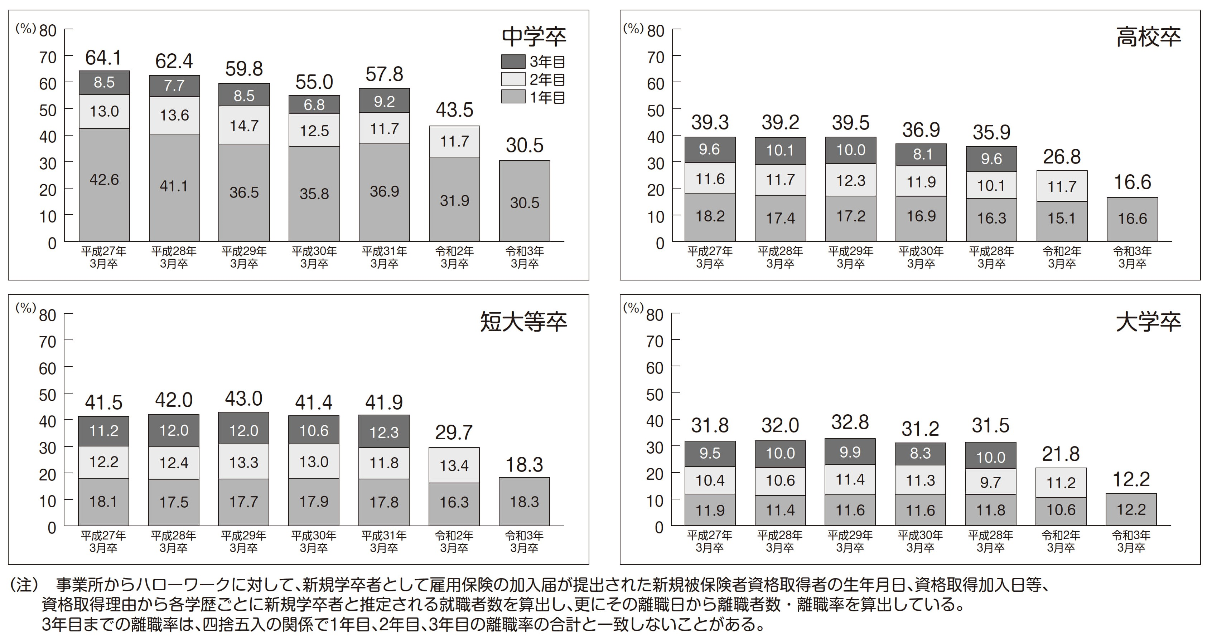
▶ PPT3-3
★★★
新規学卒就職者の学歴別就職３年以内離職率の推移
新規学卒者の3年以内の離職率をとりまとめたところ、新規中卒就職者の約6割、新規高卒就職者の約4割、新規大卒就職者の約3割が、就職後3年以内に離職していることが分かりました。
出典：厚生労働省『新規学卒者の離職状況』に基づき作成
https://www.mhlw.go.jp/stf/seisakunitsuite/bunya/0000137940.html

Slide 4
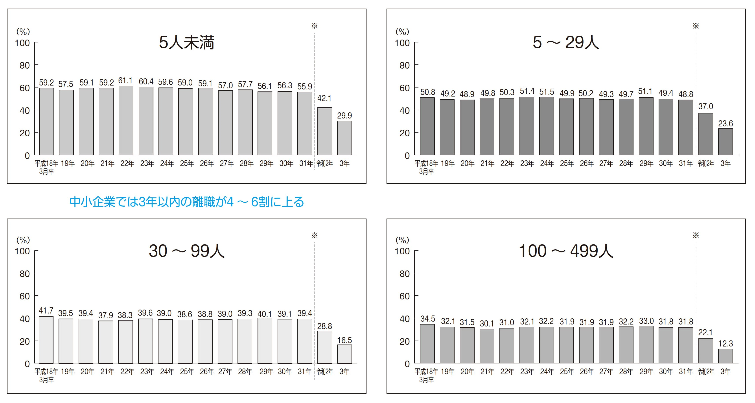
▶ PPT3-4
★★
新規大卒就職者の事業所規模別就職3年後※の離職率の推移
※：令和2年3月卒については就職2年後、令和3年3月卒については就職1年後の離職率を記載している。
出典：厚生労働省『新規学卒者の離職状況 新規学卒者の事業所規模別・産業別離職状況 大学』
https://www.mhlw.go.jp/stf/seisakunitsuite/bunya/0000137940.html

Slide 5
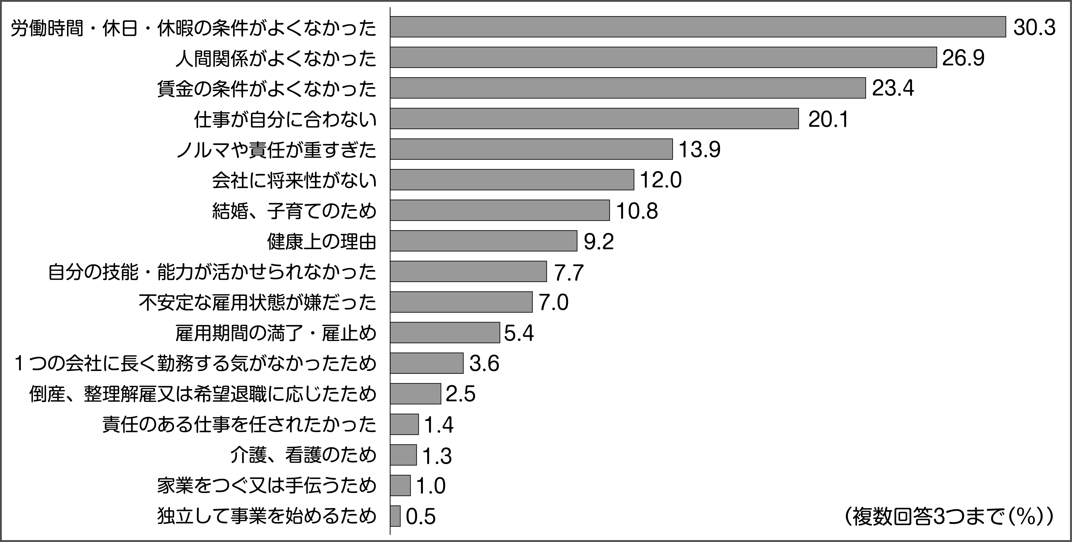
▶ PPT3-5
★★★
若年者が初めて勤務した会社を辞めた主な理由
出典：厚生労働省『平成30年若年者雇用実態調査の概況』21ページに基づき作成
https://www.mhlw.go.jp/toukei/list/dl/4-21c-jyakunenkoyou-h30_gaikyou.pdf

Slide 6
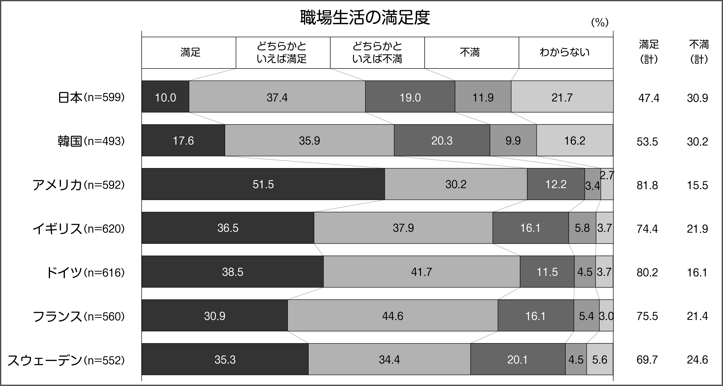
▶ PPT3-6
★★
世界の若者の職場生活に対する満足度調査
出典：内閣府『平成30年度 我が国と諸外国の若者の意識に関する調査』105ページ
https://www8.cao.go.jp/youth/kenkyu/ishiki/h30/pdf/s2 4.pdf

Slide 7
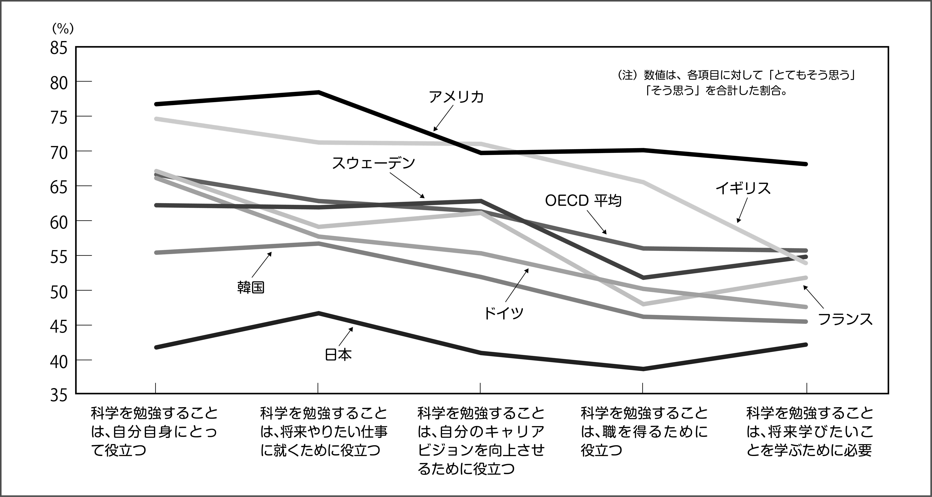
▶ PPT3-7
★★
学習と仕事を関連づけて考える者の割合／資料：OECD『PISA2006』
出典：厚生労働省『平成20年版 労働経済の分析 －働く人の意識と雇用管理の動向』100ページ
https://www.mhlw.go.jp/wp/hakusyo/roudou/08/dl/02_0001.pdf

Slide 8
▶ PPT3-8
★★★
社会に出る前の人材育成としてのインターンシップ
大学等における学修と社会での経験を結び付けることで、学生の大学等における学修の深化や新たな学習意欲の喚起につながるとともに、学生が自己の職業適性や将来設計について考える機会となり、主体的な職業選択や高い職業意識の育成が図られる有益な取組です。
また、体系化された知識を理解し学修する能力だけでなく、仕事を通じて暗黙知から学修する能力を身につけることで、就職後も成長し続けられる人材の育成につながります。

Slide 9
▶ PPT3-9
★★★
インターンシップの意義(学生・大学・企業)
学生にとっての意義
① 業種理解･仕事理解の促進
② 職業意識の育成・向上
③ 学習意欲の喚起
④ 専門性の深化・向上
⑤ 自身のスキル(社会人基礎力･基礎的汎用的能力)の見極め向上
⑥ 企業の事業内容の理解促進
⑦ 就職後の定着率の向上 等
大学にとっての意義
① 企業が求める人材の素養の把握(キャリア教育・職業教育、専門教育の一層の推進)
② アカデミックな教育と社会での実地の体験を結び付けることによる教育内容や教育方法の改善･充実
③ 大学等の教育活動に対する企業の理解促進
④ 企業との共同教育や、共同研究への発展 等
企業にとっての意義
① 大学や学生など外部の視点を取り入れることによる自社に対する理解の促進･魅力の発信、課題解決
② 自社の若手社員の研修･育成の機会
③ 自社も含めた業界･業種内容の理解の促進
④ 就業希望の促進
⑤ 学生視点の企業活動への
活用
⑥ 人材育成に対する社会貢献
⑦ 産業界のニーズの大学教育への反映 等
学生、大学、受入企業、それぞれにとって有意義なものなのです。

Slide 10
▶ PPT3-10
★★★
インターンシップ参加のメリット
自分が志望する仕事を
実体験できる
業界研究・企業研究が深まる
現時点での自分の力を
把握する事ができる
企業の社風を体感できる
入社後のミスマッチを防げる
人脈が広がる

Slide 11
▶ PPT3-11
★★
インターンシップの事例紹介(５事例)
■ インターンシップの、主な5事例を紹介いたします。
インターンシップは、学修と社会での経験を結びつけることで、学生の大学等における学修の深化や新たな学習意欲の喚起につながります。また、自己の職業適性や将来設計について考える機会となり、学生にとって、主体的な職業選択や高い職業意識の育成を図ることができます。
■ 大手企業、海外インターンシップ、体験型好事例は下記アドレス
をご参照ください。
文部科学省ホームページ「インターンシップ好事例集－教育効果を高める工夫17選－」https://www.mext.go.jp/content/1355719_001_1.pdf
経済産業省ホームページ「成長する企業のためのインターンシップ活用ガイド 基本編」
https://www.meti.go.jp/policy/economy/jinzai/intern/guidebook-kihon.pdf

Slide 12
▶ PPT3-12
★★
新潟県新潟市
事 業 内 容
従業員10名 インターンシップ期間 7か月
農産物の生産・仕入れ・加工・販売・小売
1
学生の突進力と積極性で、新規事業の壁を突破
県内の農家から野菜を仕入れる流通会社。新規事業としてスタートした八百屋プロジェクトで、学生インターンシップが大きな役割を果たした。
インターンシップのK君は、学生のフットワークを活かしてお客さんに会いに行った。
1000件を超える個別訪問をし、商品カタログを渡し、サービスの説明をした。
K君との会話が楽しいという高齢者がいること。お客さんも増えて売上も大きくアップ。また、K君の積極的な姿勢は、若者スタッフたちを巻き込んで、社内の人材育成や、組織の活性化にもつながっていった。
経済産業省ホームページ「成長する企業のためのインターンシップ活用ガイド 基本編」
https://www.meti.go.jp/policy/economy/jinzai/intern/guidebook-kihon.pdf

Slide 13
▶ PPT3-13
★★
千葉県成田市事 業 内 容
従業員25名 インターンシップ期間 ８か月
日本伝統工芸品の製造・販売 等
2
｢ 日本の魅力を世界に伝えるのは、若い私たちの役割 ｣
インターンシップ先会社は、成田空港内でも外国人向けにショップを展開するなど、日本の伝統技術を海外にも発信し続ける会社である。
インターンシップのNさんは、新製品の開発と販売を実現し、過去最高の販売売上を記録するという成果をのこした。Nさんの役割は、職人さんと一緒に新製品を作り、売ること。成田空港内店舗での接客仕入れ業務からスタート。
企画会議では、アイディアだけでなく、原価、実現可能性も含めて100個の商品化を提案。こうした中でNさんが新製品のために協働することにしたのがオルゴール職人。一流の職人さんのところに何度も通い、Nさんの本気が職人の魂に火をつけた。新商品は、年商１億円超の売上、店舗のトップ5に…
経済産業省ホームページ「成長する企業のためのインターンシップ活用ガイド 基本編」
https://www.meti.go.jp/policy/economy/jinzai/intern/guidebook-kihon.pdf

Slide 14
▶ PPT3-14
★★
北海道札幌市事 業 内 容
従業員23名 インターンシップ期間 ８か月
プラスティック加工・製造
3
新提案が480件の新規受注獲得 !!
プラスティック加工技術を使って、多種多様なオリジナル商品を作っている北海道のモノづくり会社。40年以上の歴史に裏打ちされた高い技術を持ちつつBtoBの企業としては外への発信力が弱いという課題も抱えていた。
K君は、デザインを学んでいる大学生。まず工場勤務から始めることとなり、デザインが実際の形になる現場で「モノづくり｣の具体的な像がみえてきた。
次に営業の仕事を担当する。ある日、営業先の受付でちらばっているケーブルが目についた。これを整理できる製品を新提案、デザインを起こし商品化する。K君の積極的な活動は、社内の人材育成や、社内の空気も変えた。
経済産業省ホームページ「成長する企業のためのインターンシップ活用ガイド 基本編」https://www.meti.go.jp/policy/economy/jinzai/intern/guidebook-kihon.pdf

Slide 15
▶ PPT3-15
★★
石川県七尾市事 業 内 容
従業員25名 インターンシップ期間 ４か月
和ろうそく製造販売
4
社長がやりたかったこと、を
「週末×長期」インターンシップ生が実現した
日本でも数社しかない、和ろうそく製造・販売の会社。全国の小売店に商品を卸しているが、マンパワー不足もあり、卸先へのフォローが足りないことが課題。
これまでずっとやりたくて、でもできていなかった「小売店のスタッフ向けの和ろうそくの商品マニュアル作り｣をインターンシップのBさんが担当することになった。
最初１ヶ月はろうそく製造、続いて店頭での接客、次に営業同行し知識を深める。マニュアル作りでは、外の視点から、アルバイトでも社員でもない、インターンシップという存在でしかもてない視点、言えない事、担えない役割で会社への価値をもたらした。作ったマニュアルは、卸先にも大変好評で、現在も利用されている。
経済産業省ホームページ「成長する企業のためのインターンシップ活用ガイド 基本編」https://www.meti.go.jp/policy/economy/jinzai/intern/guidebook-kihon.pdf

Slide 16
▶ PPT3-16
★★
熊本県熊本市事 業 内 容
従業員283名 インターンシップ期間 60日
求人情報誌出版、行政就職支援受託事業など
5
2か月間の調査プロジェクトに、学生チームが挑戦
地域密着の求人情報誌を発行している会社へ、学生3人が2か月間の短期インターンシップ参加。商品の1つである求人誌が、学生読者数の伸び悩みという課題を抱えていた。
求人に関する学生のニーズ、企業の抱えている課題を把握することで、地域に雇用を創出したい考えの社長は、雑誌コンテンツのためのリサーチをインターンシップ生に託した。当初は企業から思うように回答をもらえなかったインターンシップ生たちだが、最終的に502人の学生アンケートと153社からの企業アンケートを集めた。
調査結果は、求人情報誌のコンテンツとして役に立っただけでなく、学生インターンシップの熱意に賛同した企業から、多くの求人広告を得ることができ、事業としても成果を残し、お客様との関係性もより深まった。
経済産業省ホームページ「成長する企業のためのインターンシップ活用ガイド 基本編」https://www.meti.go.jp/policy/economy/jinzai/intern/guidebook-kihon.pdf

Slide 17


▶ PPT3-17
★★★
インターンシップ
有給インターンシップの特徴は以下のようなものです
有給インターンシップは、長期インターンシップであることが多いです。内容的には、実務を任されることが多く、単なる仕事体験にはとどまりません。
社内の戦力の一人として仕事に取り組むことになるので、それに伴い給与が発生します。
給与の支払方法としては、時給や日給、月給等があります。

Slide 18
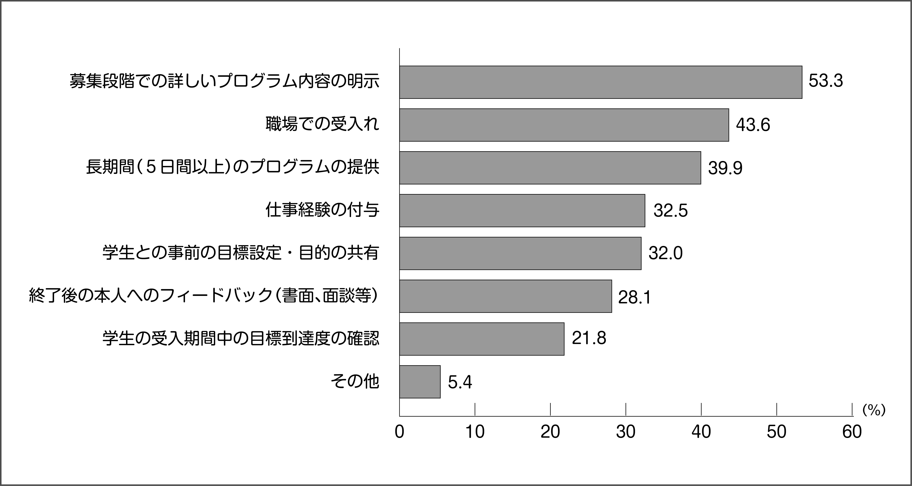
▶ PPT3-18
★★
インターンシップの教育的効果を高める取組み(複数回答)
出典：日本経済団体連合会 『2018年度 新卒採用に関するアンケート調査結果』5ページ
https://www.keidanren.or.jp/policy/2018/110.pdf

Slide 19
▶ PPT3-19
★★★
インターンシップ参加企業の選び方
業界・企業・職種
・ 志望業界・企業・職種
・ 自身の興味関心
・ 上記に関連する分野
内 容
・ 体験できる内容
・ 専攻内容を活かせるか
・ 身につくスキル
条 件
・ 開催時期
・ 実施日数(長期・短期)
・ 開催地域

Slide 20


▶ PPT3-20
★★★
インターンシップを選ぶ際の注意点
全てのインターンシップで、イメージどおりの就業体験ができるわけではありません。日数が短いものでは、業務説明、グループワーク、社員との懇談会等の有無を確認しましょう。
実際の体験よりも講義を聞く、というスタイルが多くギャップを感じるかもしれません。
また、業種によっては機密情報の関係等で学生を実際の現場に入れることが難しくセミナー形式をとっているということもあります。
実際の現場体験ができるインターンシップへ参加するために、日ごろからキャリアセンターやインターネット、書籍等の情報に対してアンテナを高く張っておきましょう。

Slide 21
▶ PPT3-21
★★★
～ CSR 「企業の社会的責任」～
CSRとは「企業の社会的責任」と訳されています
(Corporate Social Responsibility)
・ 経済を中心にグローバル化が進み、企業が及ぼす影響や、責任の範囲が拡大したり、企業の不祥事が続発することによって、企業が責任ある行動を取ることや企業とつながりを持つものに対して説明責任を果たすことが求められるようになり、CSRを求める動きが大きな潮流になっています。
・ CSRは企業が、従業員・顧客・株主・地域社会などに対して配慮を行うことをいいます。
労働の観点から企業のCSRをみると、単に業績だけでなく、法令順守を前提として、社会的公正や、従業員の多様性を尊重し、安心して快適に働ける職場づくり推進を、CSR活動として取り組む企業も増加しております。

Slide 22
▶ PPT3-22
★★
労働の観点からの CSR 「企業の社会的責任」
「 労働の観点からのCSRとは…」
・ 企業とつながりを持つものに対して責任ある行動をとること、説明責任を果たすこと、の中には企業で働く人(従業員)も含まれます。
企業の具体的な取組には…
① 人材育成、キャリア形成支援が積極的に行われ、能力の向上等を図っている
② 個人それぞれの生き方、働き方に応じて働くことができる環境が整備される
③ 全ての個人について能力発揮の機会が与えられること／男女雇用機会均等法等々
④ 安心して働く環境が整備される／安全衛生･過重労働･労災事故、従業員の健康
⑤ 仕事と生活の調和や従業員の社会貢献／各企業様々な取組がなされています

Slide 23





▶ PPT3-23
★
企業研究と、厚生労働省認定マーク
下記マークは、いずれも厚生労働省が認定し企業に付与されるものです。
「働きやすい企業選び」の参考になります。
安全衛生優良企業マーク
もにすマーク
ユースエールマーク
えるぼしマーク
くるみんマーク
問い：インターンシップをするにあたってどんな基準で企業を選ぶかを皆で話し合いましょう。
①
②
③

Slide 24
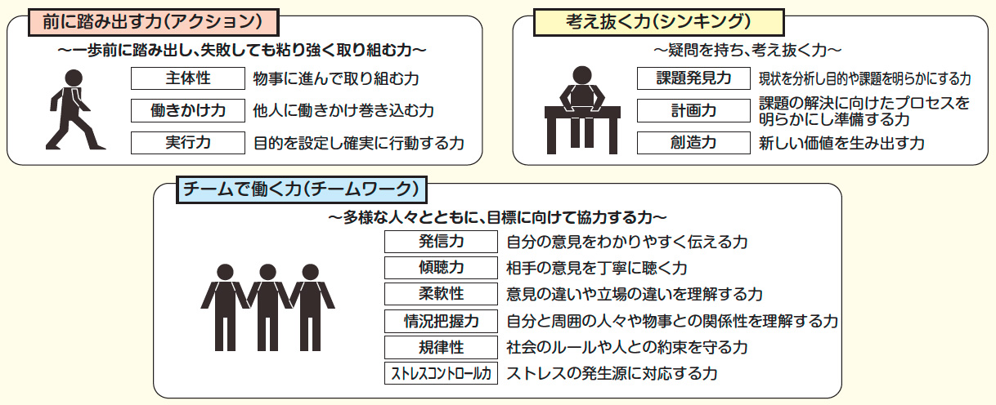
▶ PPT3-24
★★★
インターンシップに参加して「社会人基礎力」を上げよう
「社会人基礎力」とは
平成18年2月、経済産業省では産学の有識者による委員会(座長：諏訪康雄法政大学大学院教授(当時))にて「職場や地域社会で多様な人々と仕事をしていくために必要な基礎的な力」を下記3つの能力(12の能力要素)から成る「社会人基礎力」として定義付け。
〈3つの能力/12の要素〉
経済産業省ホームページ「社会人基礎力」https://www.meti.go.jp/policy/kisoryoku/index.html

Slide 25
▶ PPT3-25
★★★
インターンシップに臨む姿勢
インターンシップは参加して終わり、ではなく、準備段階から自分のキャリアを考え、目的意識を持って取り組むことが重要です。インターンシップの準備段階から終了後までどのようなことを意識するとよいか、以下で説明します。
インターンシップ 開始前 | ① 自己分析を行う ② 業界・企業・職種研究を行う ③ インターンシップ参加の目的や目標を定める ④ 参加したいインターンシップと自分がこれまで学んできたことの関連性を考える
インターンシップ 期間中 | ① 受け身ではなく、周りに働きかけて自分の仕事を探す ② 補助的な業務であっても嫌がらず、周りの人と連携して積極的に取り組む ③ 仕事内容に関わらず、途中で投げ出さずに最後まで取り組む
インターンシップ 終了後 | ① インターンシップで学んだ専門的知識やスキルを振り返り、ゼミの学習や卒業研究に活用する ② インターンシップ中に担当者から指摘された注意事項などをまとめておき、 自分の強みや弱みなどを整理する ③ インターンシップの経験を就職先の選択に活かす

Slide 26

▶ PPT3-26
★★★
インターンシップの学びをどう活かすか ～業種・企業理解と自己理解～
インターンシップが終わったら、以下についてしっかりまとめ、人に話せるようにしておきましょう。
業種について
・ その業種のトレンド
・ 将来性
・ どんな社会貢献をして
いる業種か
企業について
・ 業種内での立ち位置
・ 将来性
・ 主力のサービス
・ 強みと弱み
・ 社風
自分について
・ 自分の強みと弱み
・ どんな気づきがあったか
・ インターンシップ中の気づきをどの様に役立てたいか
インターンシップは
ただ参加するだけじゃもったいない!!

Slide 27
▶ PPT3-27
★★★
インターンシップ参加にあたり知っておきたい法律の知識 ～労働基準法～
インターンシップと銘打った活動であっても、その実態に労働者性が認められ、雇用関係にあると認められる場合には、労働基準法などの労働法令がインターンシップの学生にも適用されます。
労働者性とは
労働者であるか否かは、基本的に、事業に「使用される」者であるか否か、その対象として「賃金」が払われるか否か等の諸要素を勘案し、総合的に判断します。
「指揮監督下の労働」に関する判断 | 諾否の自由の有無 | 使用者の具体的な仕事の依頼等に対して諾否の自由があるか。
 | 指揮監督の有無 | 業務の内容及び遂行方法について、使用者の具体的な指揮命令を受 けているか。
 | 拘束性の有無 | 勤務場所及び勤務時間が指定され、管理されているか。
 | 代替性の有無 ～指揮監督関係の判断の補強要素～ | 本人に代わって他の者が労務を提供することが認められているか。
 | 報酬の性格が使用者の指揮監督のもとに一定時間労務を提供していることに対する対価と判断されるか否か。
報酬の労務対償性の
有無に関する判断
インターンシップにおける学生の労働者性について
一般に、インターンシップにおいての実習が、見学や体験的なものであり、使用者から業務に係る指揮命令を受けていると解されないなど使用従属関係が認められない場合には、労働基準法第9条に規定されてる労働者には該当しないものであるが、直接生産活動に従事するなど当該作業による利益・効果が当該事業場に帰属し、かつ、事業場と学生との間に使用従属関係が認められる場合には、当該学生は労働者に該当するものと考えられ、また、この判断は、個々の実態に即して行う必要がある。(平成9年9月18日付け基発第636号)

Slide 28
▶ PPT3-28
★★
インターンシップ参加にあたり知っておきたい法律の知識 ～労働基準法～
インターンシップ中の実態が労働基準法上の「労働者」に当たる場合にはこれから説明する【労働基準法】や【最低賃金法】【労働者災害補償保険法(労災保険法)】が適用となります。
労働基準法という法律で労働時間や休憩・休日、割増賃金などについての決まりを定めています。知っておくべき代表的なものを確認しておきましょう。
労働時間の決まり
〈働く時間の長さ〉
1週間の労働時間 40時間以内
1日の労働時間 8時間以内
割増賃金(残業代)の決まり
〈割増率〉
① 法定労働時間を超えて働く場合【時間外労働】
→25%以上の割増賃金
（時間外労働が月60時間を超える場合は50％
以上の割増賃金）
② 法定休日に働く場合【休日労働】
→35％以上の割増賃金
③ 午後10時から午前5時までの深夜に働く場合【深夜労働】
→25％以上の割増賃金
※ 会社が上記の法定労働時間を超えて労働者を働かせる場合には、あらかじめ労働者の過半数で組織する労働組合または過半数を代表する者との間に「時間外労働・休日労働に関する協定(36協定)」を締結し、所轄労働基準監督署長に届け出る必要があります。
休日の決まり
〈原則〉少なくとも毎週1日の休日を与える
〈例外〉4週間を通じて4日以上与える
休憩時間の決まり
① 1日の労働時間が6時間を超える場合→45分以上
② 1日の労働時間が8時間を超える場合→60分以上

Slide 29
▶ PPT3-29
★★
インターンシップ参加にあたり知っておきたい法律の知識 ～最低賃金法～
「最低賃金法」という法律の手続きに基づき、会社が支払わなければならない賃金の最低額が定められています。
最低賃金は、毎年、都道府県ごとに異なり「地域別最低賃金」の他に、特定産業に適用される「特定最低賃金」があります。
仮に最低賃金未満の金額で労働者と使用者が合意しても、最低賃金より低い賃金での契約は認められません。
インターンシップ中の実態が労働者と認められる場合にはこのルールが適用になります。
※ 最新の地域ごとの最低賃金はこちらでチェック↓
厚生労働省ホームページ「地域別最低賃金の全国一覧」
https://www.mhlw.go.jp/stf/seisakunitsuite/bunya/koyou_roudou/roudoukijun/minimumichiran/
※ 厚生労働省ホームページ「必ずチェック最低賃金 使用者も、労働者も。」
https://pc.saiteichingin.info/

Slide 30

▶ PPT3-30
★★
インターンシップ参加にあたり知っておきたい法律の知識
～労働者災害補償保険法～
「労災」という言葉を聞いたことはありますか？ 労災保険とは「労働者災害補償保険法」に基づく制度で、仕事中(業務災害)や通勤(通勤災害)の際のケガや病気に対して国が保険給付を行う制度です。インターンシップ中の実態が労働者と認められる場合にはこの労災保険が適用になる場合があります。
〈労災保険にはどんな保険の給付があるのか見てみましょう〉
① 療養(補償)等給付(必要な療養の給付)
② 休業(補償)等給付(休業4日目からの給付)
③ 傷病(補償)等年金(療養開始後、一定期間治らないケガなどへの給付)
④ 介護(補償)等給付(介護の費用の給付)
⑤ 障害(補償)等給付・障害(補償)等一時金(後遺障害への給付)
⑥ 遺族(補償)等給付・遺族(補償)等一時金(遺族への給付)
⑦ 葬祭料等(葬儀の費用の給付)
労災保険の保険料について、労働者負担はありません。

Slide 31
▶ PPT3-31
★
相談事例
私のインターンシップ先では、朝9時から午後5時と言われ、仕事の内容は上司の雑用ばかりです。インターンシップ先からは、無給ではかわいそうだからと1日当たり2,000円はもらえていますが、実態はアルバイトと変わらずおかしいと思います。でも、このインターンシップは大学を通して探したわけでもないのですが、どこに相談したらよいですか。
労働基準法の「労働者」とは、事業に使用される者で、賃金を支払われる者をいいます。「インターンシップ生」の名称であっても、当該作業による利益・効果が当該事業場に帰属し、かつ、通常の労働者と変わらず、使用者の指揮監督下にあって、報酬が支払われている場合には、労働者に該当するものと考えられます。
労働者に該当する場合、賃金不払いとなりますので、大学を通していない場合でも、自身の所属する大学のキャリアセンターに相談するか、インターンシップ先の地域の労働基準監督署に相談してください。

